Slide 1
PEMBUATAN GUI UNTUK MATERI BESARAN DAN SATUAN MENGGUNAKAN SOFTWARE MATLAB
PERTEMUAN 3

Slide 2
PENDAHULUAN
Pada MATLAB (Matrix Laboratory) terdapat sebuah fasilitas GUIDE (GUI builder) yang memungkinkan pengguna untuk membuat Graphic User Interface (GUI) tanpa harus menulis semua sintak dalam m-file. Pengguna hanya perlu menulis beberapa sintak tambahan yang diperlukan. GUI dapat digunakan dalam membantu memecahkan persoalan-persoalan fisika, salah satunya pada materi besaran dan satuan. Pada pertemuan ini, akan dibahas mengenai pembuatan GUI kalkulator konversi satuan waktu.

Slide 3
PEMBUATAN GUI KALKULATOR KONVERSI SATUAN WAKTU

Slide 4
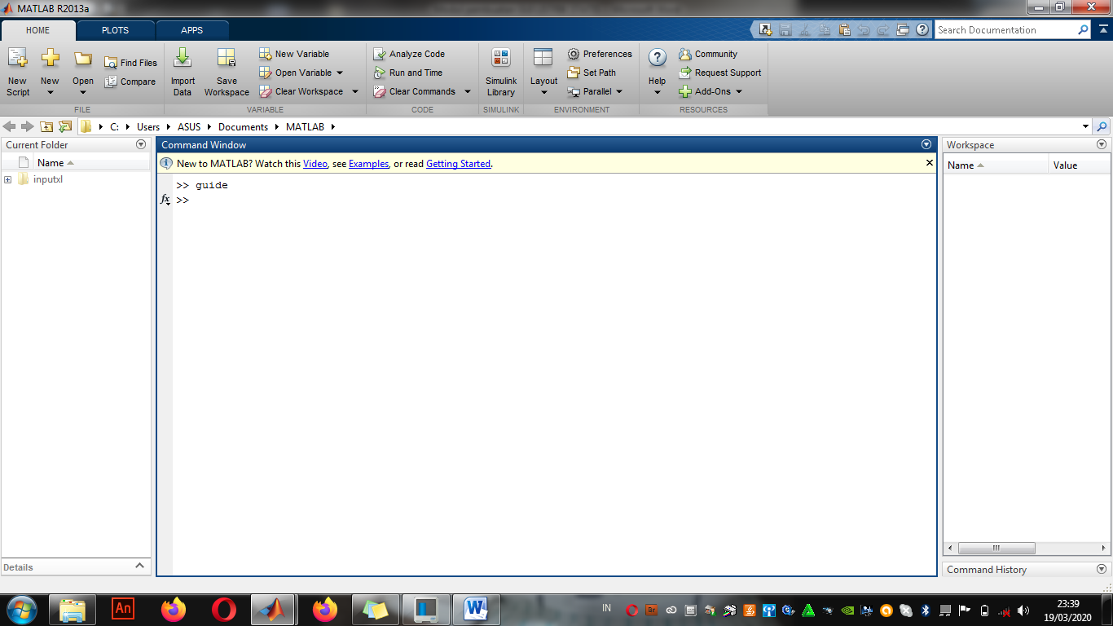
Membuka GUIDE MATLAB
Buka software MATLAB yang sudah terinstal dan ketik guide di Command Windows, kemudian tekan tombol enter.

Slide 5
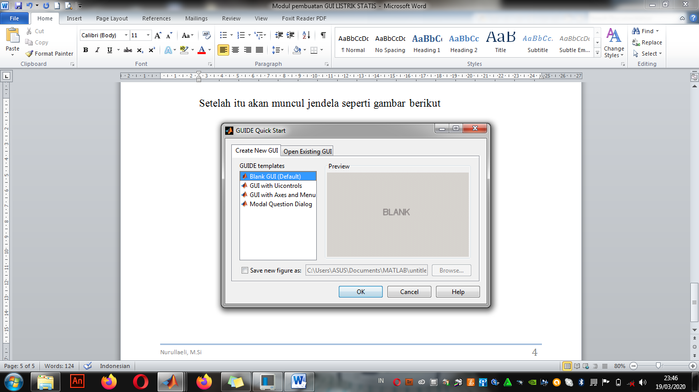
Setelah pengguna menekan tombol enter, akan muncul jendela seperti gambar berikut:

Slide 6
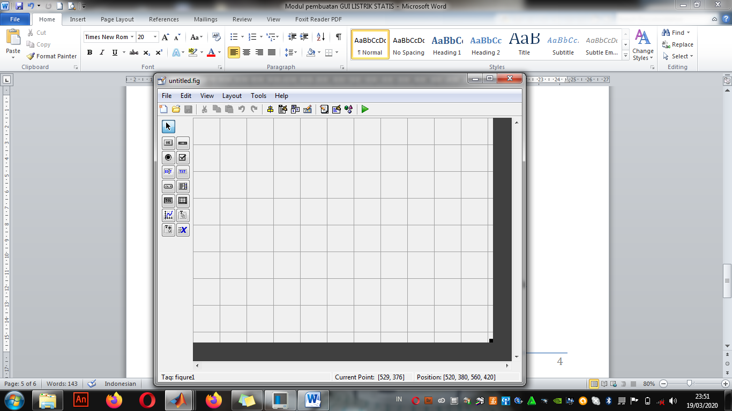
Untuk membuat GUI baru, pilih Create New GUI, kemudian bisa memilih salah satu GUIDE templates. Untuk pembuatan GUI kalkulator kali ini, akan dipilih Blank GUI (Default). Kemudian pada layar komputer/ laptop akan muncul tampilan seperti berikut:
Ini adalah tempat pengguna mendesain GUI sesuai dengan keinginan pengguna.

Slide 7
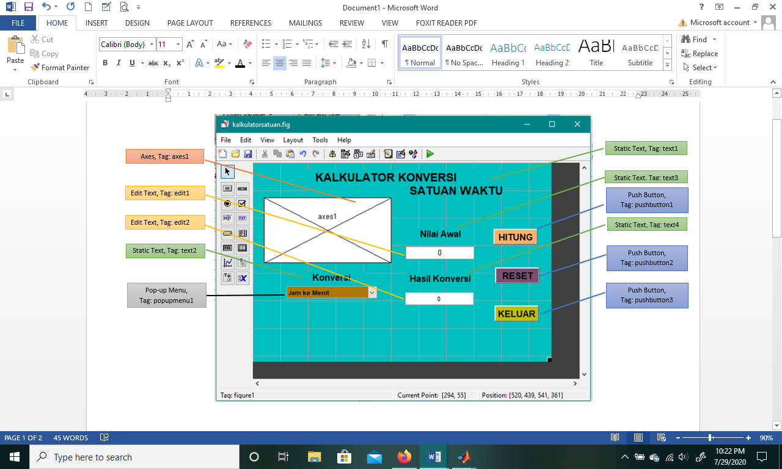
Mendesain GUI
Desain GUI disesuaikan dengan keinginan pengguna.

Slide 8
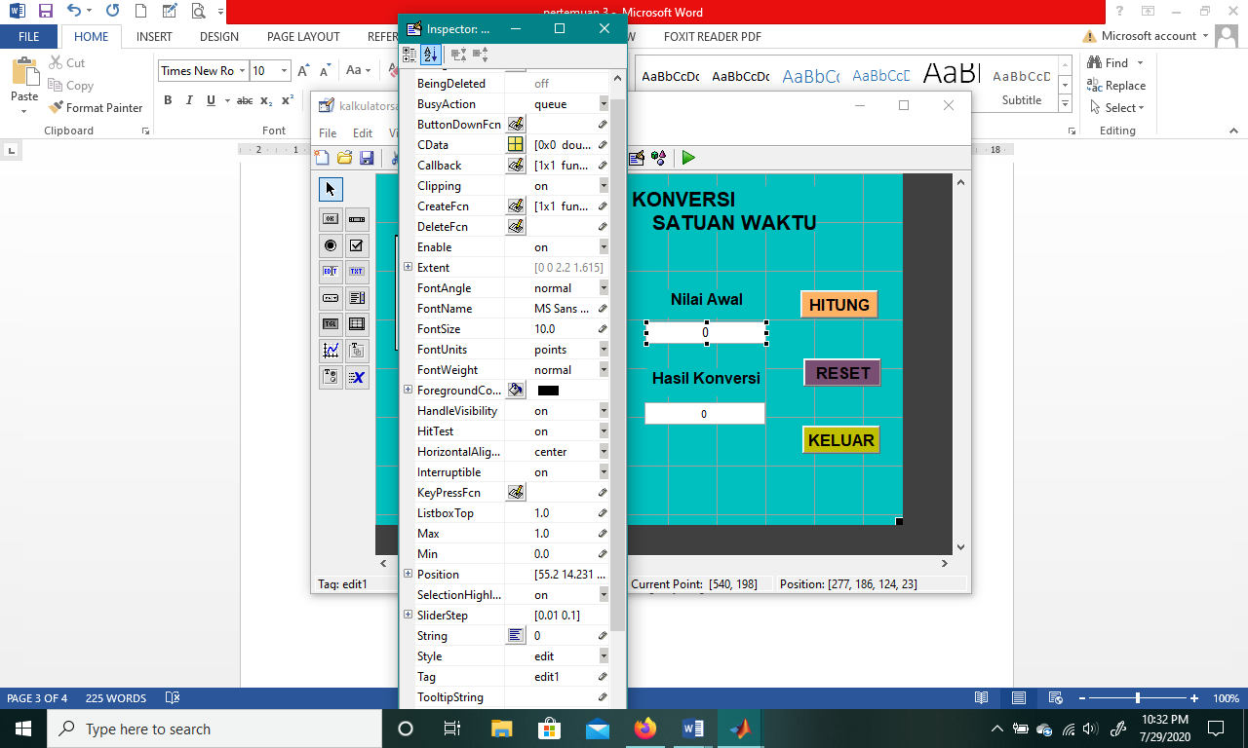
Untuk mengatur warna, tulisan, tag dll klik 2 kali pada bagian yang akan diatur (atau dapat klik 1 kali pada bagian yang akan diatur, pilih View, kemudian Property Inspector).
Penamaan tag harus diingat dan tidak boleh sama karena akan digunakan pada penulisan sintak program.

Slide 9
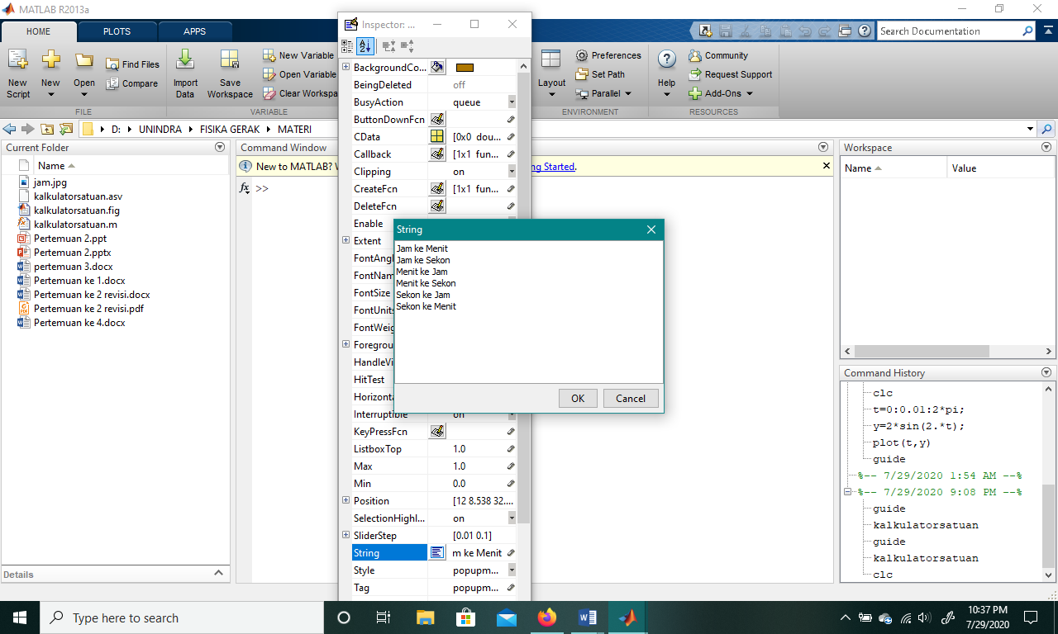
Untuk penulisan pilihan case pada Pop-up Menu, yaitu pada Property Inspector pilih string kemudian tulis pilihan casenya seperti pada gambar berikut:

Slide 10
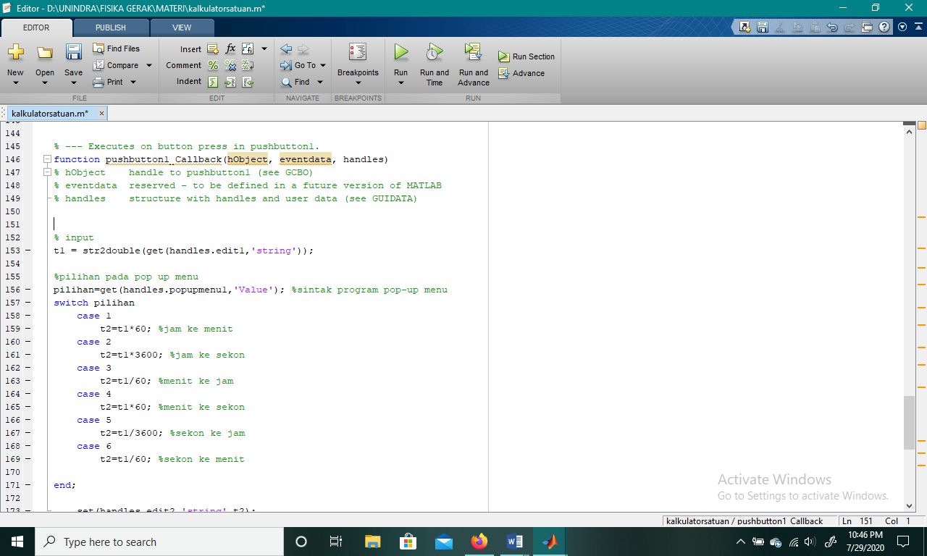
Menulis Sintak Program
Tombol HITUNG
Klik kanan tombol HITUNG, pilih View Callbacks, kemudian Callback. Pengguna akan diminta untuk memberi nama program dan menyimpannya (misal disimpan dengan nama kalkulatorsatuan, otomatis MATLAB akan menyimpan dalam bentuk kalkulatorsatuan.fig dan kalkulatorsatuan.m), kemudian pengguna akan diarahkan ke tempat menulis sintak program hitung.
Tempat menulis sintak program tombol hitung

Slide 11
% --- Executes on button press in pushbutton1.
function pushbutton1_Callback(hObject, eventdata, handles)
% hObject handle to pushbutton1 (see GCBO)
% eventdata reserved - to be defined in a future version of MATLAB
% handles structure with handles and user data (see GUIDATA)
% input
t1 = str2double(get(handles.edit1,'string')); %nilai awal
%sintak program pop-up menu
pilihan=get(handles.popupmenu1,'Value'); switch pilihan
case 1
t2=t1*60; %jam ke menit
case 2
t2=t1*3600; %jam ke sekon
case 3
t2=t1/60; %menit ke jam
case 4
t2=t1*60; %menit ke sekon
case 5
t2=t1/3600; %sekon ke jam
case 6
t2=t1/60; %sekon ke menit
end;
set(handles.edit2,'string',t2); %hasil konversi

Slide 12
Tombol RESET
Langkah menulis sintak program pada tombol RESET sama dengaan langkah menulis sintak program pada tombol HITUNG.
% --- Executes on button press in pushbutton2.
function pushbutton2_Callback(hObject, eventdata, handles)
% hObject handle to pushbutton2 (see GCBO)
% eventdata reserved - to be defined in a future version of MATLAB
% handles structure with handles and user data (see GUIDATA)
set(handles.edit1,'string',0);
set(handles.edit2,'string',0);

Slide 13
Tombol KELUAR
Langkah menulis sintak program pada tombol KELUAR sama dengaan langkah menulis sintak program pada tombol HITUNG.
% --- Executes on button press in pushbutton3.
function pushbutton3_Callback(hObject, eventdata, handles)
% hObject handle to pushbutton3 (see GCBO)
% eventdata reserved - to be defined in a future version of MATLAB
% handles structure with handles and user data (see GUIDATA)
close;

Slide 14
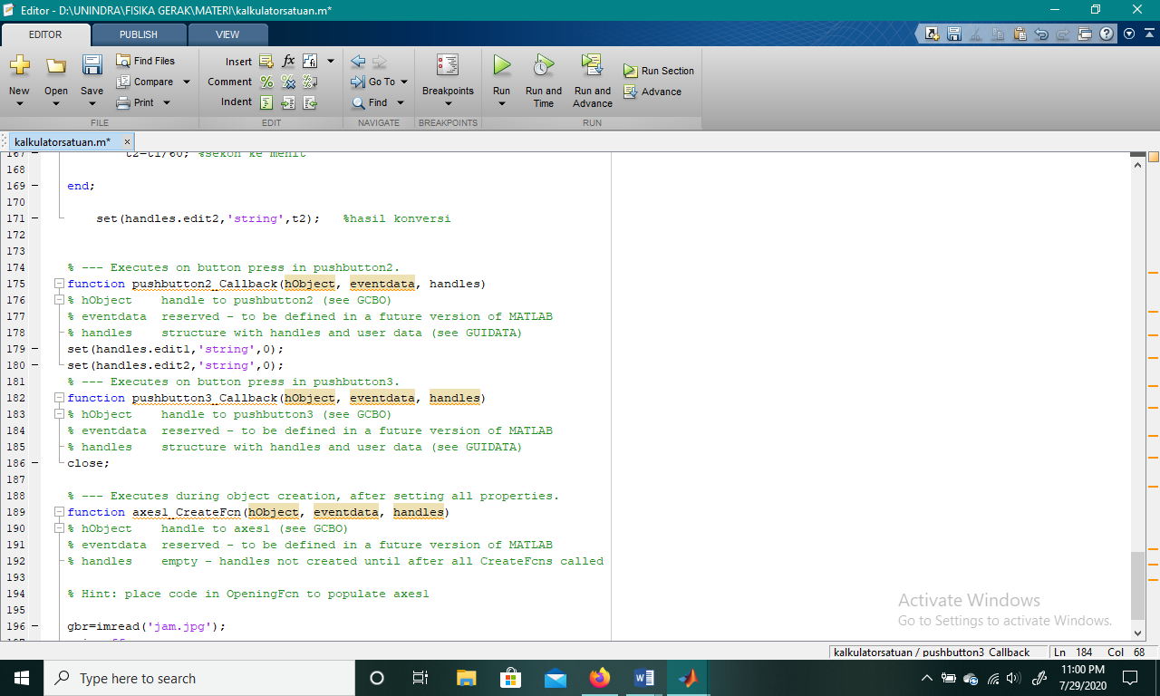
Memasukkan Gambar
Klik kanan axes1, pilih View Callbacks, kemudian CreateFcn . Pengguna akan dituntun ke tempat menulis sintak program memasukkan gambar (gambar harus disimpan pada folder yang sama dengan program utama, misal nama file gambar jam.jpg).
Tempat menulis sintak program untuk memasukkan gambar

Slide 15
% --- Executes during object creation, after setting all properties.
function axes1_CreateFcn(hObject, eventdata, handles)
% hObject handle to axes1 (see GCBO)
% eventdata reserved - to be defined in a future version of MATLAB
% handles empty - handles not created until after all CreateFcns called
% Hint: place code in OpeningFcn to populate axes1
gbr=imread('jam.jpg');
axis off
imshow(gbr);

Slide 16
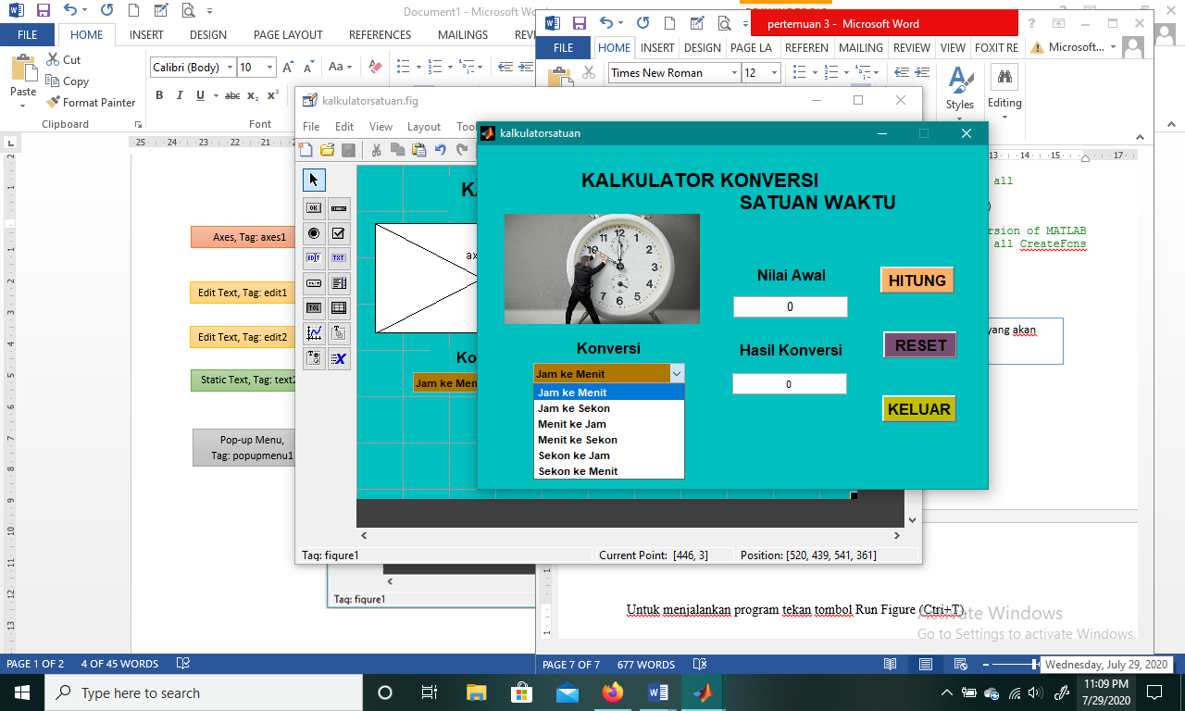
Menjalankan Program
Tekan tombol Run Figure atau Ctri+T, kemudian akan didapatkan tampilan GUI seperti berikut:

Slide 17
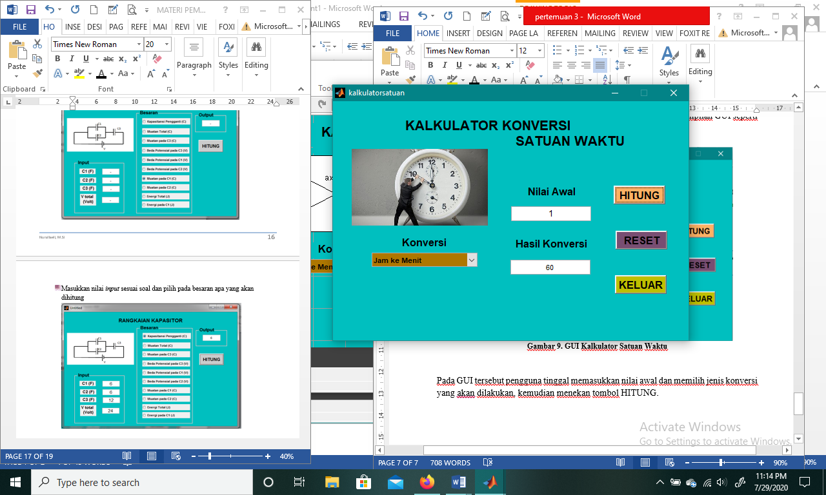
Pada GUI, pengguna tinggal memasukkan nilai awal dan memilih jenis konversi yang akan dilakukan, kemudian menekan tombol HITUNG.

Slide 18
Latihan Soal
Buat GUI untuk menghitung konversi satuan suhu (gunakan tools Pop-up Menu)!

Slide 19
TERIMAKASIH
SELAMAT MENCOBA

